Slide 1



蓝桥杯C++项目备赛营
第二课

Slide 2
数制
进位制 | 计数规则 | 基数 | 各位的权 | 可用数符 | 后缀字符标识
二进制 八进制 十进制 十六进制 | 逢2进1 逢8进1 逢10进1 逢16进1 | 2 8 10 16 | 2^{i} 8^{i} 10^{i} 16^{i} | 0,1 0,1,…,7 0,1,…,9 0,1,…,9,A,B,C,D,E,F | B O D H
Notes:
程序中的例子：

Slide 3
数制
● 1.什么是数制
所谓数制，就是人们利用符号来计数的科学方法，又称为计数制。
数制有很多种，例如最常使用的十进制，钟表的六十进制（每分钟60秒、每小时60分钟），年月的十二进制（一年12个月）等。
无论哪种数制，都包含两个基本要素：基数和位权。
基数
在一个计数制中，表示每个数位上可用字符的个数称为该计数制的基数。
Notes:
程序中的例子：

Slide 4
例如：
可使用0、1…9，共10个数
十进制
基数为10
逢十进一
可使用0、1，共2个数
二进制
基数为2
逢二进一
可使用0、1……7，共8个数
八进制
基数为8
逢八进一
可使用0、1…9、A…F，共16个数
十六进制
基数为16
逢十六进一

Slide 5
位权
是以基数为底、数字所在位置的序号为指数的整数次幂。
各位位权 … 10³ 10² 10¹ 10⁰ 10⁻¹ 10⁻² …
十进制
基数：10；位置序号 … 3 2 1 0 -1 -2 …
各位位权 … 2³ 2² 2¹ 2⁰ 2⁻¹ 2⁻² …
二进制
基数：2；位置序号 … 3 2 1 0 -1 -2 …

Slide 6
各位位权 … 8³ 8² 8¹ 8⁰ 8⁻¹ 8⁻² …
八进制
基数：8 ；位置序号 … 3 2 1 0 -1 -2 …
各位位权 … 16³ 16² 16¹ 16⁰ 16⁻¹ 16⁻² …
十六进制
基数：16；位置序号 … 3 2 1 0 -1 -2 …

Slide 7
十进制
二进制
[例] （18.8125）₁₀ =10010.1101
整数部分 （除2取余法） 小数部分 （乘2取整法）
0.8125
× 2
2 18 ...... 余0
9
2 ...... 余1
4
1.625 ...... 整数部分=1
× 2
1.25 ...... 整数部分=1
2 ...... 余0
2
2 ...... 余0
1
× 2
0.5 ...... 整数部分=0
...... 余1
× 2
1.0 ...... 整数部分=1
10010
1101
总结：分为整数部分（除2取余、自底向上）和小数部分（乘2取整、自顶向下）
Notes:
程序中的例子：

Slide 8
二进制
十进制
[例] （11011.01）₂ =
27.25
个位
二进制 十进制
11011.01 1 1 0 1 1 0 1
+ + + + + +
×2⁴ ×2³ ×2² ×2¹ ×2⁰ ×2⁻¹ ×2⁻²
总结：按权展开
Notes:
程序中的例子：

Slide 9
//二进制输入转十进制输出 #include <bits/stdc++.h> using namespace std; int main(){ bitset<8> a; cin>>a; int b; b=(int)(a.to_ulong()); cout<<b; return 0; }
//十进制输入转二进制输出 #include <bits/stdc++.h> using namespace std; int main(){ int a; cin>>a; cout<<bitset<8>(a); return 0; }
Notes:
程序中的例子：

Slide 10
十进制
八进制
[例]（678.156）₁₀ =
1246.117
整数部分 （除8取余法） 小数部分 （乘8取整法）
8 678 ...... 余6
84
0.156
× 8
8 ...... 余4
10
1.248 ...... 整数部分=1
8 ...... 余2
× 8
1.984 ...... 整数部分=1
1 ...... 余1
× 8
7.872 ...... 整数部分=7
1246
117
总结：分为整数部分（除8取余、自底向上）和小数部分（乘8取整、自顶向下）
Notes:
程序中的例子：

Slide 11
八进制
十进制
[例] （1246.12） ₈ =
678.15625
个位
八进制 十进制
1246.12 1 2 4 6 1 2
×8³ ×8² ×8¹ ×8⁰ ×8⁻¹ ×8⁻²
+ + + + +
总结：按权展开
Notes:
程序中的例子：

Slide 12
//八进制输入转十进制输出 #include <bits/stdc++.h> using namespace std; int main(){ string a; int b; stringstream c; cin>>a; c<<oct<<a; c>>b; cout<<b; return 0; }
//十进制输入转八进制输出 #include <bits/stdc++.h> using namespace std; int main(){ int a; string b; stringstream c; cin>>a; c<<oct<<a; c>>b; cout<<b; return 0; }
Notes:
程序中的例子：

Slide 13
十进制
十六进制
[例] （314.31）₁₀ =
13A.4F
整数部分 （除16取余法） 小数部分 （乘16取整法）
0.31
× 16
16 314 ...... 余10→A
19
16 ...... 余3
1 ...... 余1
4.96 ...... 整数部分=4
× 16
15.36 ...... 整数部分=15→F
13A
4F
总结：分为整数部分（除16取余、自底向上）和小数部分（乘16取整、自顶向下）
Notes:
程序中的例子：

Slide 14
十六进制
十进制
[例] （314.12）₁₆ =
788.07031
个位
十六进制 十进制
314.12 3 1 4 1 2
×16² ×16¹ ×16⁰ ×16⁻¹ ×16⁻²
+ + + +
总结：按权展开
Notes:
程序中的例子：

Slide 15
//十六进制输入转十进制输出 #include <bits/stdc++.h> using namespace std; int main(){ string a; int b; stringstream c; cin>>a; c<<hex<<a; c>>b; cout<<b; return 0; }
//十进制输入转十六进制输出 #include <bits/stdc++.h> using namespace std; int main(){ int a; string b; stringstream c; cin>>a; c<<hex<<a; c>>b; cout<<b; return 0; }
Notes:
程序中的例子：

Slide 16
二进制
八进制
[例] （11101.1101）₂ =
（35.64）₈
● 规则：3位并1位 计数方向：左← . →右 位数不足补0
mod.2 0 1 1 1 0 1 . 1 1 0 1 0 0
mod.8 3 5 . 6 4
Notes:
程序中的例子：

Slide 17
八进制
二进制
[例] （45.61）₈ =
（100101.110001） ₂
● 规则：1位拆3位
mod.8 4 5 . 6 1
mod.2 1 0 0 1 0 1 . 1 1 0 0 0 1
2³
总结：二进制、八进制之间存在着特殊的对应关系，即 =8，也就是每3位二进制数可以表示一位八进制数。
Notes:
程序中的例子：

Slide 18
二进制
十六进制
[例] （111101.010111）₂ =
（3D.5C）₁₆
● 规则：4位并1位 计数方向：左← . →右 位数不足补0
mod.2 0 0 1 1 1 1 0 1 . 0 1 0 1 1 1 0 0
mod.16 3 D . 5 C
Notes:
程序中的例子：

Slide 19
十六进制
二进制
[例] （4B.61）₁₆ =
（1001011.01100001） ₂
● 规则：1位拆4位
mod.16 4 B . 6 1
mod.2 0 1 0 0 1 0 1 1 . 0 1 1 0 0 0 0 1
2⁴
总结：二进制、十六进制之间存在着特殊的对应关系，即 =16，也就是每4位二进制数可以表示一位十六进制数。
Notes:
程序中的例子：

Slide 20
常用函数
函数名 | 格式 | 功能说明 | 例子
绝对值函数 | abs(x) | 求一个整数x的绝对值 | abs(-5)=5
绝对值函数 | fabs(x) | 求一个实数x的绝对值 | fabs(-5.23)=5.23
自然数指数函数 | exp(x) | 求实数x的自然指数e^{x} | exp(1)=2.718282
向下取整 | floor(x) | 求不大于实数x的最大整数 | floor(3.14)=3
向上取整 | ceil(x) | 求不小于实数x的最小整数 | ceil(3.14)=4
自然对数函数 | log(x) | 求实数x的自然数对数 | log(1)=0
指数函数 | pow(x,y) | 计算x^{y},结果为双精度实数 | pow(2,3)=8 pow(25,0.5)=5
随机函数 | rand() | 产生0到32767之间的随机整数 | rand()
平方根值函数 | sqrt(x) | 求实数x的平方根 | sqrt(25)=5
最大公约数 | gcd(x,y) | 返回整数x,y的最大公约数 | gcd(12,16)=4

Slide 21
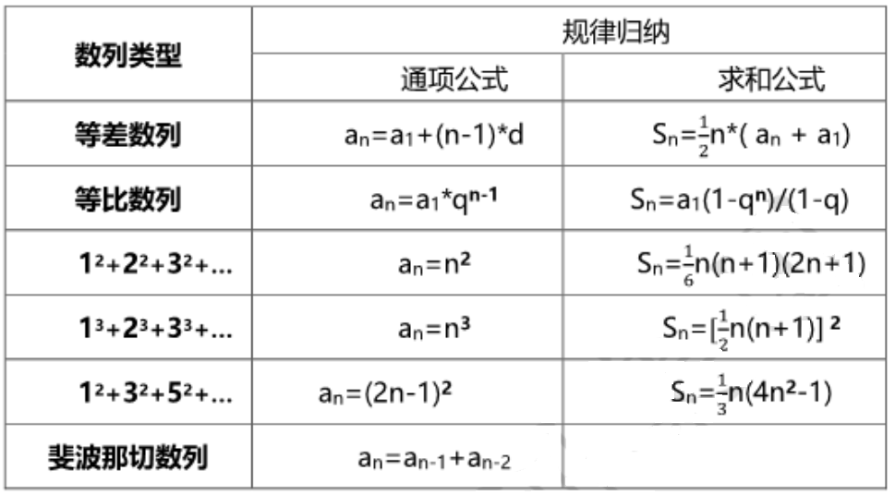
数列

Slide 22
约数和倍数
约数：整数a除以整数b（且b≠0）除得的商恰好是整数而没有余数，就称A能被b
整除，或b能整除a。A称为b的倍数，b称为a的约数。
公约数：是一个能被若干个整数同时整除的整数，公约数中最大的称为最大公约数。
最小公倍数：最小公倍数（Least Common Multiple, LCM）。一组整数的公倍数，是指同时是这组数中每一个数的倍数的数。0 是任意一组整数的公倍数。一组整数的最小公倍数，是指所有正的公倍数里面，最小的一个数。
最大公约数：最大公约数即为 Greatest Common Divisor，常缩写为 gcd。一组整数的公约数，是指同时是这组数中每一个数的约数的数。1是任意一组整数的公约数。一组整数的最大公约数，是指所有公约数里面最大的一个。

Slide 23
素数（质数）、合数
质数是指在大于1的自然数中，除了1和它本身以外不再有其他因数的自然数。
不是质数的自然数是合数。

Slide 24
简单枚举法判断质数
bool isPrime(int a) { if (a < 2) return 0; for (int i = 2; i * i <= a; ++i) if (a % i == 0) return 0; return 1; }

Slide 25

质因数分解
题目描述：
已知正整数 n 是两个不同的质数的乘积，试求出两者中较大的那个质数。
输入格式:
输入一个正整数 n。
输出格式:
输出一个正整数 p，即较大的那个质数。
输入样例：
21
输出样例：
7
Notes:
程序中的例子：

Slide 26
质数统计
题目描述：
输入两个正整数 m 和 n，输出 m 和 n 之间（含 m 和 n）的所有质数。
输入格式:
一行两个正整数 m 和 n，2≤m≤n≤104 。
输出格式:
输出区间内的所有质数。
输入样例：
5 20
输出样例：
5 7 11 13 17 19
思路：先用一层循环枚举m到n之间的所有整数，然后依次验证这些数是不是质数。

